Slide 1
ПРАВИЛА
БЕЗОПАСНОГО ПОВЕДЕНИЯ
НА ВОДЕ

Slide 2
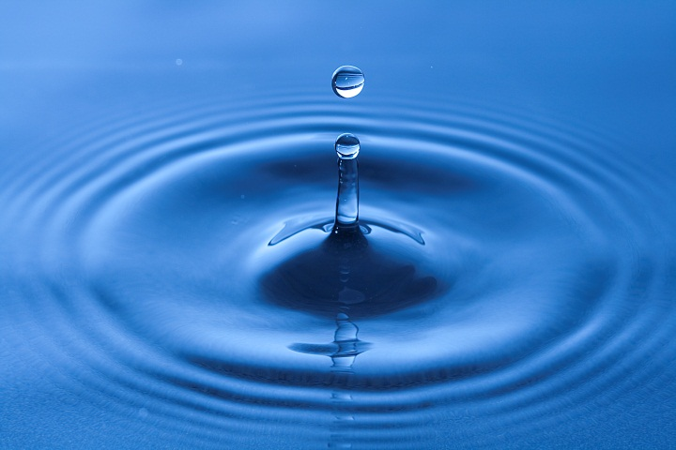
Я и туча, и туман,
И ручей, и океан,
И летаю, и бегу
И стеклянной быть могу.
ОТВЕТ
ВОДА

Slide 3
А ЗНАЕТЕ ЛИ ВЫ…?
У воды есть свой международный день.
Кипяток замерзает быстрее.
Самая чистая вода в Финляндии.
Основа жизни – это вода.
Правила безопасного поведения на воде.

Slide 4
А ЗНАЕТЕ ЛИ ВЫ…?
У воды есть свой международный день.
Генеральная Ассамблея ООН решила своеобразно напомнить человечеству о важности сохранения водных ресурсов. По этому поводу ввели международный праздник. Отмечают его ежегодно 22 марта.

Slide 5
А ЗНАЕТЕ ЛИ ВЫ…?
Кипяток замерзает быстрее.
По логике охлажденная вода должна превращаться в лед быстрее теплой, так как ей не нужно остывать. Но на деле все происходит наоборот, и даже ученые пока точно не знают причины этого явления. Если вы оставите на морозе две чашки – с холодной водой и с кипятком, то горячая жидкость замерзнет быстрее.

Slide 6
А ЗНАЕТЕ ЛИ ВЫ…?
Самая чистая вода в Финляндии.
По данным ЮНЕСКО, самая чистая вода находится в Финляндии. Всего в исследовании свежей природной воды принимало участие 122 страны. При этом 1 млрд людей по всему миру вообще не имеет доступа к безопасной воде.

Slide 7
А ЗНАЕТЕ ЛИ ВЫ…?
Основа жизни – это вода.
Вода – основа жизни. Все живые животные и растительные существа состоят из воды: животные – на 75%, рыбы – на 75%, медузы – на 99%, картофель - на 76%, яблоки - на 85%, помидоры - на 90%, огурцы - на 95%, арбузы - на 96%. Даже человек состоит из воды. 86% воды содержится в теле у новорожденного и до 50% у пожилых людей.

Slide 8
ПРАВИЛА БЕЗОПАСНОГО ПОВЕДЕНИЯ НА ВОДЕ
НАЙДИТЕ ОШИБКИ
1. Купаться не следует в специально оборудованных местах: пляжах, бассейнах, купальнях.
1. Купаться следует в специально оборудованных местах: пляжах, бассейнах, купальнях.

Slide 9
ПРАВИЛА БЕЗОПАСНОГО ПОВЕДЕНИЯ НА ВОДЕ
НАЙДИТЕ ОШИБКИ
2. В воде следует находиться не более 40-45 минут. При переохлаждении тела могут возникнуть судороги.
2. В воде следует находиться не более 10-15 минут. При переохлаждении тела могут возникнуть судороги.

Slide 10
ПРАВИЛА БЕЗОПАСНОГО ПОВЕДЕНИЯ НА ВОДЕ
НАЙДИТЕ ОШИБКИ
3. Подплывайте близко к идущим судам. Вблизи идущего теплохода возникает течение, которое может затянуть под винт.
3. Не подплывайте близко к идущим судам. Вблизи идущего теплохода возникает течение, которое может затянуть под винт.

Slide 11
ПРАВИЛА БЕЗОПАСНОГО ПОВЕДЕНИЯ НА ВОДЕ
НАЙДИТЕ ОШИБКИ
4. Безопасно прыгать или нырять в воду в неизвестном месте - можно удариться головой о грунт, корягу, сваю и т.п.
4. Небезопасно прыгать или нырять в воду в неизвестном месте - можно удариться головой о грунт, корягу, сваю и т.п.

Slide 12
ПРАВИЛА БЕЗОПАСНОГО ПОВЕДЕНИЯ НА ВОДЕ
НАЙДИТЕ ОШИБКИ
5. Не допускайте грубых игр на воде. Нельзя подплывать под купающихся, «топить», подавать ложные сигналы о помощи и др.
5. Не допускайте грубых игр на воде. Можно подплывать под купающихся, «топить», подавать ложные сигналы о помощи и др.

Slide 13
ПРАВИЛА БЕЗОПАСНОГО ПОВЕДЕНИЯ НА ВОДЕ
НАЙДИТЕ ОШИБКИ
5. Не допускайте грубых игр на воде. Нельзя подплывать под купающихся, «топить», подавать ложные сигналы о помощи и др.
5. Не допускайте грубых игр на воде. Можно подплывать под купающихся, «топить», подавать ложные сигналы о помощи и др.

Slide 14
КОНКУРС!
Нарисуйте знак «Безопасность на воде!»

Slide 15
ТЕСТ
Закончи правильно предложение: "Купаться безопаснее ..."
одному
в присутствии взрослых в специально отведенных местах
с другом вдали от берега

Slide 16
Что нужно делать, если во время купания все-таки свело ногу?
Ничего делать не надо, само пройдет
Надо постоянно массировать сведенную ногу и позвать на помощь
Надо побыстрее плыть к берегу

Slide 17
Можно ли нырять в незнакомом месте?
Нет, под водой могут быть посторонние предметы.
Можно. Не надо ничего боятся
Если недалеко есть взрослые, то можно

Slide 18
Допускается ли купание ночью?
Не допускается
Допускается в сумерки
Допускается, если водоем огражден осветительными сигнальными буями

Slide 19
Основными причинами несчастных случаев на воде являются:
Ненастная погода и сильный ветер
Длительное пребывание на солнце
Прыжки и падения в воду

Slide 20
Молодцы! Вы повторили правила безопасного поведения на воде!
Не забывайте их и обязательно соблюдайте!

